Slide 1
ИГРОВЫЕ ТЕХНОЛОГИИ НА УРОКАХ АНГЛИЙСКОГО ЯЗЫКА В МЛАДШЕЙ ШКОЛЕ КАК ОДНО ИЗ СРЕДСТВ РЕАЛИЗАЦИИ СИСТЕМНО-ДЕЯТЕЛЬНОСТНОГО ПОДХОДА В РАМКАХ ФГОС Карасева Галина Валентиновна учитель английского языка МОУ «ООШ п.Тургеневский»
http://aida.ucoz.ru

Slide 2
«Play, play, for your locks will grow grey.»
Ch.S.Calverley(1831 – 1840)
«Games lubricate the body and the mind.» Benjamin Franklin

Slide 3
Требования к современным методам обучения английскому языку в рамках новых стандартов :
- создавать атмосферу, в которой ребенок чувствует себя комфортно;
- стимулировать интересы детей, развивать их желание учиться и тем самым делать реальным достижение ими успехов в обучении;
- затрагивать личность ребенка в целом и вовлекать в учебный процесс все его чувства, эмоции и ощущения;

Slide 4
- активизировать деятельность детей;
- делать ребенка активным действующим лицом в учебном процессе;
- создавать такие ситуации, в которых учитель не является центральной фигурой, а лишь наблюдателем, консультантом;
- обеспечивать все возможные формы работы в классе.
Гальскова Н. Д.

Slide 5
Основной принцип системно-деятельностного подхода:
знания не преподносятся в готовом виде, учащиеся сами получают информацию в процессе исследовательской деятельности. Задача учителя при введении или отработке материала состоит не в том, чтобы организовать эту исследовательскую работу учеников, а чтобы они сами нашли решения проблемы, отработали в речи грамматические и лексические структуры.

Slide 6
Игра на занятиях по иностранному языку – это не просто коллективное развлечение,
а основной способ достижения определенных задач обучения на раннем этапе обучения.
Игровые технологии обеспечивают коммуникативно-психологическую адаптацию младших школьников к новому языковому миру для преодоления в дальнейшем психологического барьера и использования иностранного языка как средства общения.

Slide 7
Механизмы игры
мотивация;
прикладной характер игр;
субъектность ученика (не мы его учим, а он учится).
овладение не только знаниями, но и способами получения знаний.

Slide 8
По характеру игровой методики
(Селевко Д. К.) игры делятся на:
• Предметные;
• Сюжетные;
• Ролевые;
• Деловые;
• Имитационные;
• Игры-драматизации.

Slide 9
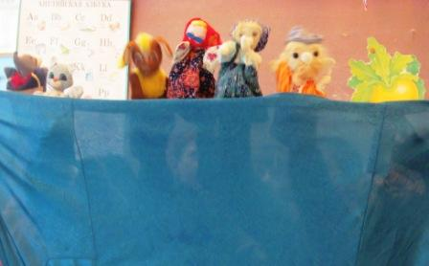
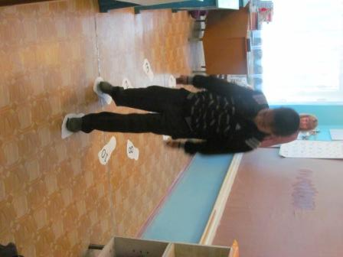

Slide 10
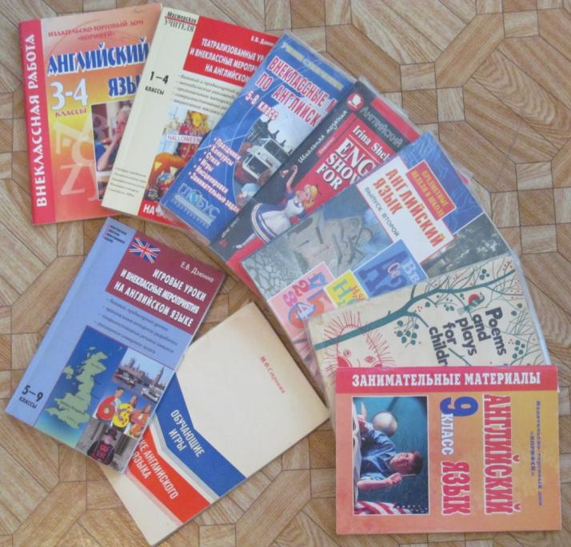
Игровые пособия на
печатной основе

Slide 11
Полезные сайты:
http://www.homeenglish.ru/Games.htm
На этой страничке вы можете найти различные компьютерные игры или ссылки на них в Интернете, которые помогут вам в изучении английского языка.
Игры по изучению английского языка онлайн
Название | Описание
Wordz | Вы должны составлять слова из английских букв на разные темы: Songs& Artists, Movies & Actors, Soccer Teams, World Capitals.
Trolley Dash | Покупка в магазине различных товаров: молочных продуктов, одежды, кондитерских товаров, цветов,, детских товаров, напитков и т.д. Все товары проговариваются голосом.

Slide 12
Ссылки на сайты с играми по изучению английского языка
Адрес сайта Описание
www.marks-english-school.com Грамматические игры, игры для пополнения словарного запаса и др.
www.english-portal.com На сайте находятся игры: Hangman, Spelling Power, Grammar Talk, True or False, Mystery Squares, Great Walk а также кроссворды.
www.manythings.org Сайт на английском языке: игры, тесты, викторины, двуязычные игры и т.д.
www.englishclub.net На сайте находятся различные интересные игры по изучению английского языка, а также английские кроссворды.

Slide 13
Адрес сайта Описание
www.languagegames.org Сайт включает в себя несколько различных игр для изучения английского языка, плюс кроссворды.
www.funbrain.com Огромное количество обучающих flash игр для детей.
www.learnenglish.de На сайте представлены следующие категории игр и не только игр: Battleships, Crosswords, Ding Things, Fiendish Games, Forum Games, Hangman, Homophones, Memory, Odd One Out, Scramble, Vocabulary Game, Wordsearch Game, Wordsquare Game, Quizzes Page, English Tests Page.
www.free-english.com Кто сказал, что грамматические упражнения не могут быть интересными? Учитесь, практикуйтесь и совершенствуйте ваши знания в этой важной области английского языка с помощью различных игр представленных на этом сайте.

Slide 14
http://www.pe-english.ru/grammar-games.html
Игры на грамматику английского языка:
1. Alphabet Antics: флеш игра для изучения английского алфавита и звуков. Поможем обезьянке убежать от змеи. Есть три уровня сложности.

Slide 15
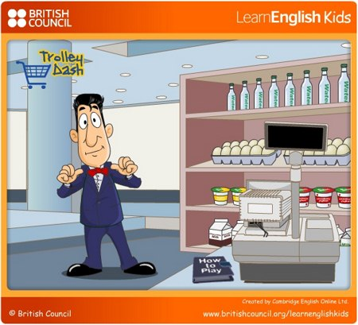
Игры на лексику:
1. Trolley Dash: одна из самых интересных онлайн игр! Вам предстоит сходить в супермаркет и купить там продуктов в соответствии с заданным списком покупок за 60 секунд. Особенно полезна для тех, кто не знает, как правильно сказать следующие выражения: "буханка хлеба, упаковка конфет, пакет молока, плитка шоколада" и т.п.

Slide 16
М.Ф.Стронин подразделяет игры
на подготовительные и творческие.
“Подготовительные” игры включают в себя грамматические, лексические, фонетические и орфографические игры, целью которых является формирование произносительных, лексических и грамматических навыков, а также тренировка употребления языковых явлений на подготовительном, предкоммуникативном этапе овладения иностранным языком.
К “творческим” играм относятся аудитивные и речевые игры. Их цель - дальнейшее развитие речевых навыков и умений.

Slide 17
Здоровьесберегающие технологии и игра
Для зарядки Песенка Пингвинов от Schiffie & Co - Pinguin Dance
Put your hands up in the air and shake your booties round
Hand up on your toes and turn around around
Hands way up high, hands way down low
Stamp with your feet and jump, jump, jump

Slide 18
Здоровьесберегающие технологии и игра
Физкультминутка – игра
You are in the houses (вы в домиках) – учащ-ся садятся на корточки
Sitting so still (сидите так тихо) - учащ-ся подносят палец ко рту
Won’t you come out? (хотите ли вы выйти?)
Yes, we will. (да, хотим) - учащ-ся выпрыгивают из положения сидя.
Гимнастика для глаз (повторить 2 раза)
Look at the blackboard, (посмотрите на доску)
Look at the floor, (посмотрите на пол)
Look at the window, (посмотрите на окно)
Look at the door. (посмотрите на дверь)

Slide 19
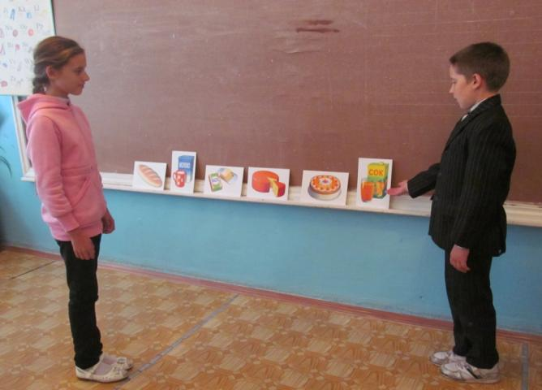
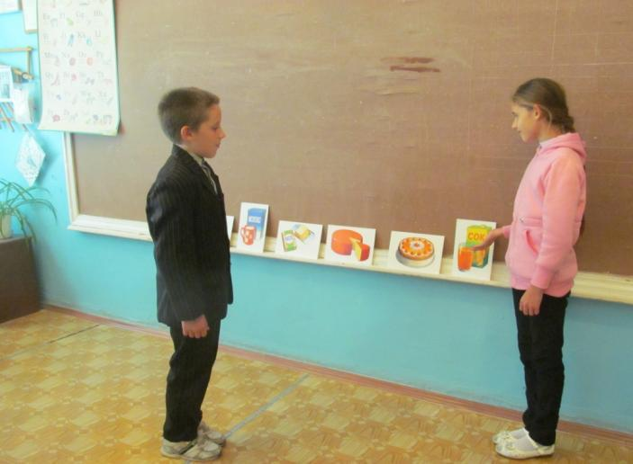

Slide 20
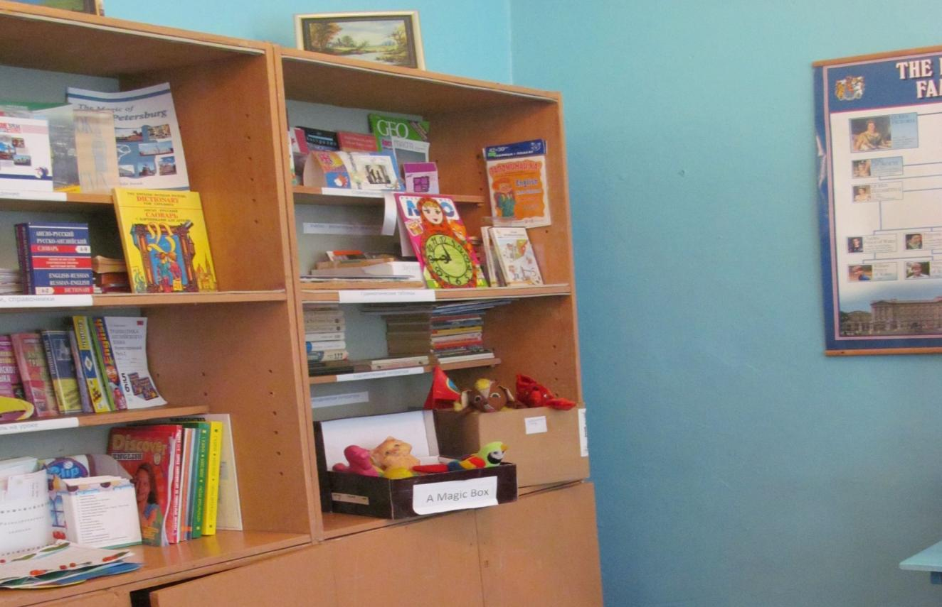

Slide 21
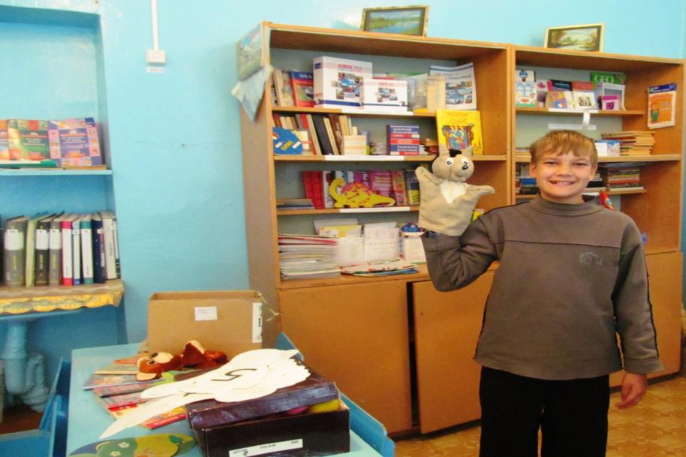
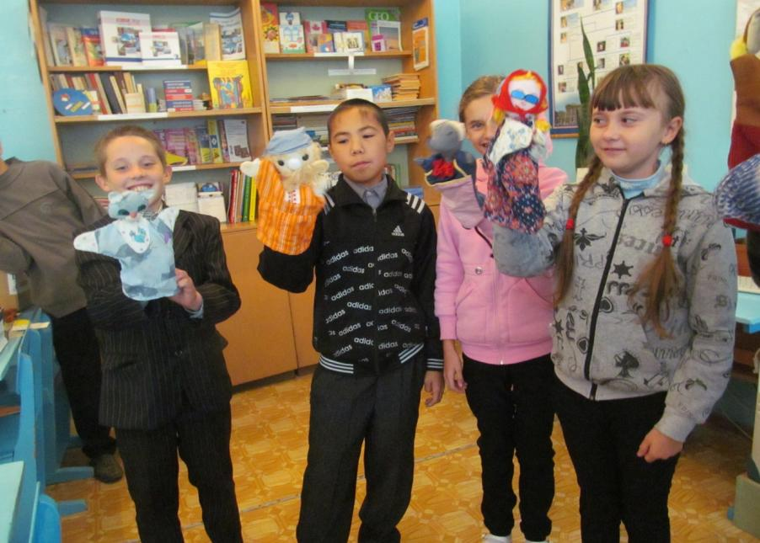

Slide 22
Г.А.Китайгородская считает, что игра полезна и популярна:
учащиеся освобождаются от ошибкобоязни,
группа объединяется единой деятельностью,
создаётся благоприятный климат общения,
группа превращается в субъект учебного процесса,
каждый поочерёдно становится центром общения, поэтому удовлетворяются его потребности в престиже, статусе, внимании, уважении.

Slide 23
Вывод:
Игровые технологии обладают огромным потенциалом при обучении младших школьников на уроках английского языка и во внеурочное время и способствуют разностороннему развитию личности, что соответствует Федеральному Государственному Образовательному Стандарту.

Slide 24
Список литературы:
1. Гальскова Н. Д. Теория и практика обучения иностранному языку / Н. Д. Гальскова, З. Н. Никитенко. - Начальная школа: Методич.пособие. – М.: Айрис-пресс, 2004 – 240 с. – (Методика).
2. Зарипова Т.А. Картинки, игры, сказки… Особенности преподавания в начальной школе // Английский язык. – 2013, № 5. – с. 8.
Г.А.Китайгородская «Методика интенсивного обучения иностранным языкам». – М., 1982.-стр.39-41.
Комаров А. С. Игры и пьесы в обучении английскому языку / А. С. Комаров. – Ростов н/Д: Феникс, 2007. – 220, [2] c. – (Школьное развитие).
5. Латышева И.Р. Учись, играя. Использование игровых технологий на уроках английского языка в начальной школе // Английский язык. – 2012, № 8. - с. 5.
6. Ливингстоун К. Ролевые игры в обучении иностранным языкам. – М., 1999. – 127 с.
7. Маслыко Е.А., П.К. Бабинская Настольная книга преподавателя иностранного языка / Е. А. Маслыко: Справоч. пособие; - Минск: Высшая школа, 2000 – 445 с.

Slide 25
8. Мащенко В. Н. Ролевые игры в образовании. – М.: Высшая школа, 1995.
9. Перкас С. В. Ролевые игры на уроках английского языка. \\ Иностранные языки в школе, 1999, №4. с. 22.
10. Пучкова Ю. Я. Игры на уроках английского языка: Метод. пособие./Ю. Я. Пучкова. – М.: ООО «Издательство АСТ»: ООО «Издательство Астрель»: ООО «Типография ИПО профсоюзов Профиздат», 2005. – 78, [2] с. – (Школьный урок)
11. Ролевые игры в образовании [Электронный ресурс] / Режим доступа: http://orkclub.ru/biblioteka/bibri/bibriother/114-rolevye-igry-v-obrazovanii.html /. — Загл. с экрана.
12. Самсон К. 303 совета по обучению английскому языку в школе/ Колет Самсон; Пер. с фр. Е. А. Рейдик. – М.: ООО «Издательство Астрель»: ООО «Издательство АСТ», 2004 – 96 с.
13. Стронин М.Ф. Обучающие игры на уроке английского языка [Текст] / М.Ф. Стронин - М.: Просвещение, 1984 - 370 с.
14. Фундаментальное ядро содержания общего образования / Рос. акад.наук, Рос. акад. образования; под ред.В. В. Козлова, А. М. Кондакова. — 4-е изд., дораб. — М.: Просвещение, 2011. — 79 с. — (Стандарты второго поколения).

Slide 27
С Днём учителя, уважаемые коллеги
Душою красивы и очень добры, Талантом сильны Вы и сердцем щедры. Все Ваши идеи, мечты о прекрасном, Уроки, затеи не будут напрасны! Вы к детям дорогу сумели найти, Пусть ждут Вас успехи на этом пути!
Пусть будут вам ученики всегда послушны, Их прилежание пусть удивляет вас! А вы же оставайтесь благодушны, Пусть настроение ваше будет – высший класс!

Slide 28
«My dear English teacher» I wish you happiness in life My dear English teacher, To be as sharp as iron knife, With those, who show the features Of being mean and impolite. And thank you for your learning, And let your life be good and bright, Like green and sunny morning!

